Slide 1
中輟生通報及
復學輔導作業
蔣美倫
2014.08

Slide 2
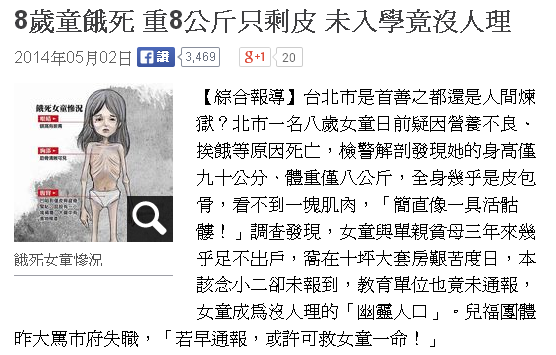
這是無法彌補的遺憾

Slide 3
思考─為什麼要進行通報
了解─中輟及尋獲通報流程
釐清─中輟生類別與通報
後續─復學通報
教育是為了營造更美好的未來
通報小叮嚀

Slide 4
法源依據
  為保障國民受教權，我國「憲法」、「國民教育法」中明訂6歲至15歲之國民應接受國民教育，亦訂定「強迫入學條例」，明訂強迫入學規定。
  依「強迫入學條例」及「兒童及少年性交易防制條例」第11條之法律授權，訂定「國民中小學中途輟學學生通報及復學輔導辦法」
  本市制定「臺北市國民中小學中途輟學學生通報及復學輔導實施要點」

Slide 5
這是個人資訊傳遞的平台
安全
掌握學生狀況 避免不幸事件
協助
集合眾人力量 協助中輟學生
了解中輟原因 規劃預防措施
預防

Slide 6
通報系統無法達成的任務
「強迫入學條例」執行
非失蹤學生之追蹤輔導
資源單位之轉介
留下「案底」……

Slide 7
思考─為什麼要進行通報
了解─中輟及尋獲通報流程
釐清─中輟生類別與通報
後續─復學通報
通報小叮嚀

Slide 8
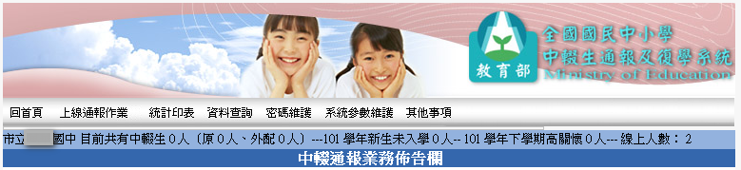
中輟通報系統
中輟生
通報
新生未入學
通報
高關懷學生
通報
資料呈現至學生滿16歲之學年結束
資料呈現至當學年結束
資料呈現至該學期結束
三資料庫之資料無法互通，但新生未入學資料會干擾中輟生資料庫

Slide 9
子系統一：中輟生通報

Slide 10

中輟生通報及輔導流程
中輟通報
診斷及輔導
轉介與追蹤
網路通報
書面通報
校內會知
尋獲通報
復學輔導
復學通報
網路通報
書面通報
校內會知
依據：臺北市國民中小學中途輟學學生通報及復學輔導處理流程圖

Slide 11
中輟生的定義
第一類：未經請假、請假未獲准或不明原因
未到校上課連續達三日以上。
第二類：學期開學未到校註冊達3日以上
之學生
〈含新生未入學通報子系統〉
第三類：轉學時未向轉入學校報到
達3日以上之學生
〈權責在原轉出學校〉
第四類：其他原因失學者

Slide 12
第一類：生教組
第二~四類：註冊組

Slide 13
第一類：
未經請假、請假未獲准或不明原因未到校上課達三日以上之學生
公私立國民中小學學生請假及出勤管理規則第4點：
相關請假手續及核准權責，由各校訂定；
另依據「地方制度法」第18條規定：
關於教育文化及體育事項之學校教育興辦及管理係屬
直轄市自治事項。
故請假准駁與妥適與否，由各縣市政府本權責查明事實認定。

Slide 14
掌握訊息第一線-導師
凡學生有缺曠課情況，導師應即時以電話聯絡家長，了解學生動向(原因) ，必要時應會同相關人員進行家訪。
學生連續曠課滿3日，
導師應報請學務處處理。

Slide 15
第一類中輟學生通報-學務(訓導)處
通知家長
生教組寄發掛號信函通知家長
上網通報
生教組即時上網通報
書面函報
通報後5日內發文至所在地之
強迫入學委員會、社會局及區域中心學校
校內通報
備份通報單予註冊組、輔導組

Slide 16


學校中輟通報行文強迫入學
建議先電話與承辦人電話溝通確定該會收到中輟通報公文，掌握家訪、開立勸止書、警告書之作業進度
強迫入學委員會
家訪、勸止書(每區不一樣)
學校行文強迫入學委員會
開立警告書
強迫入學開會校長要出席
決議限期入學
行文強迫入學限期罰鍰
期間中輟生完成復學電話通知區公所

Slide 17
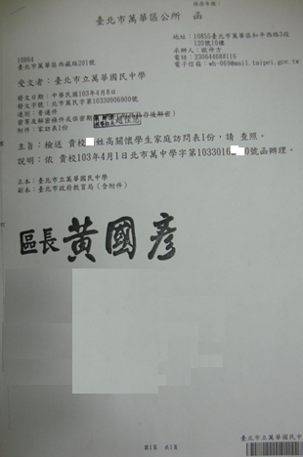
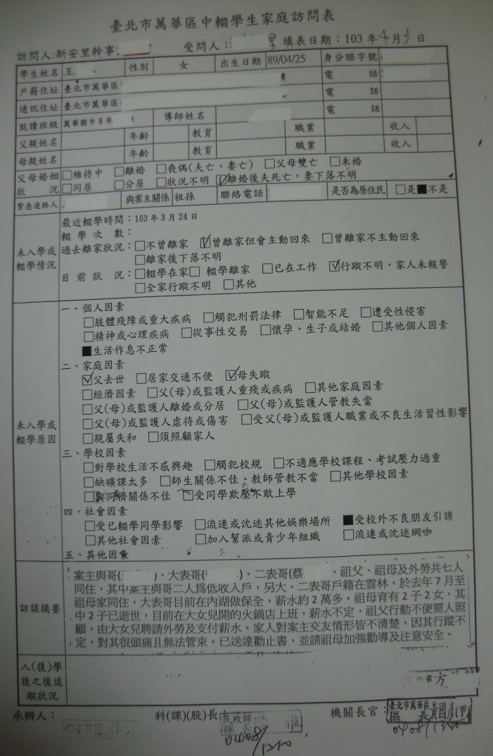
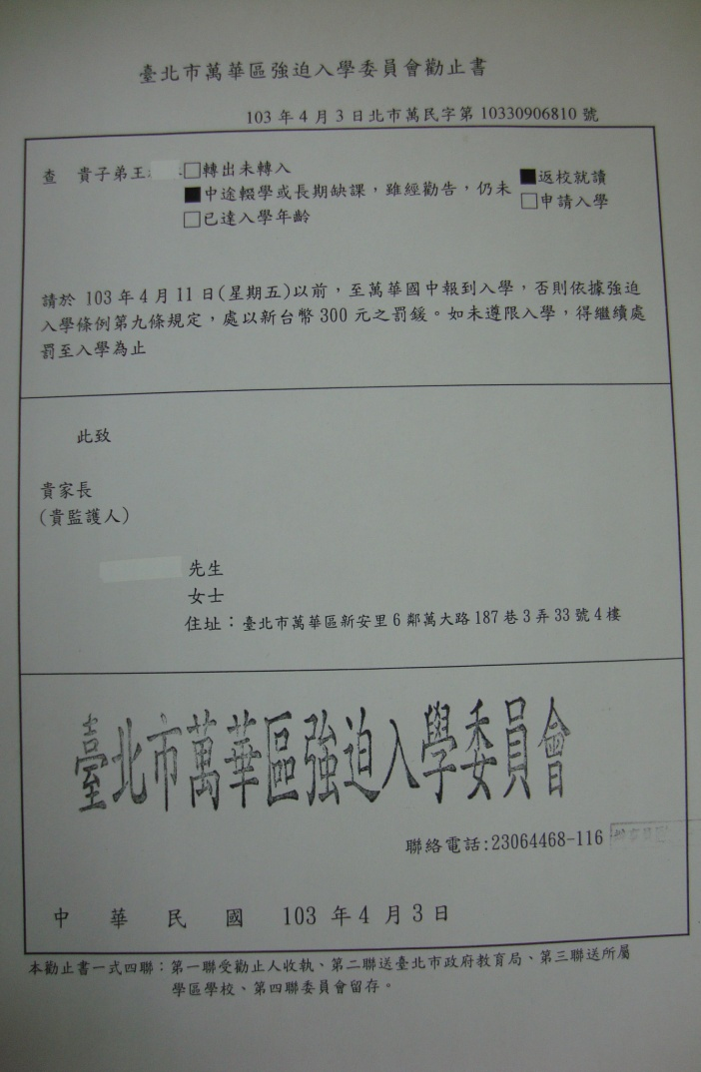
公文
家庭訪問單
勸止書
限期返校時間，未回校要再發文給區公所

Slide 18
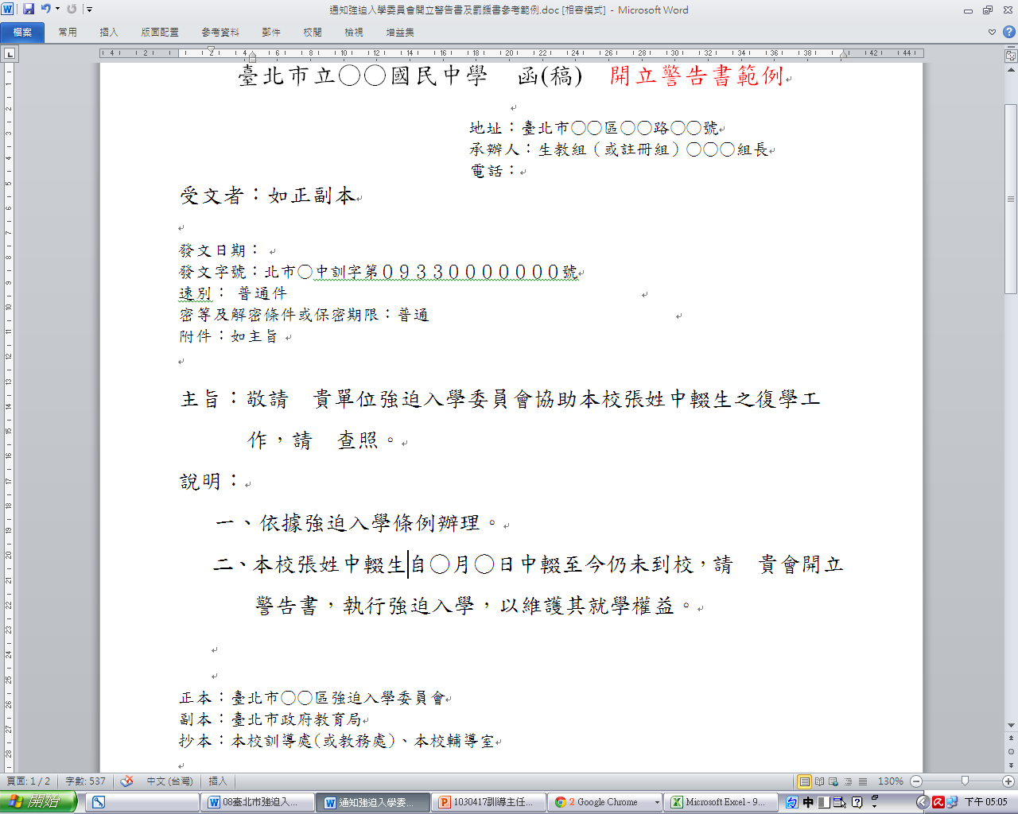
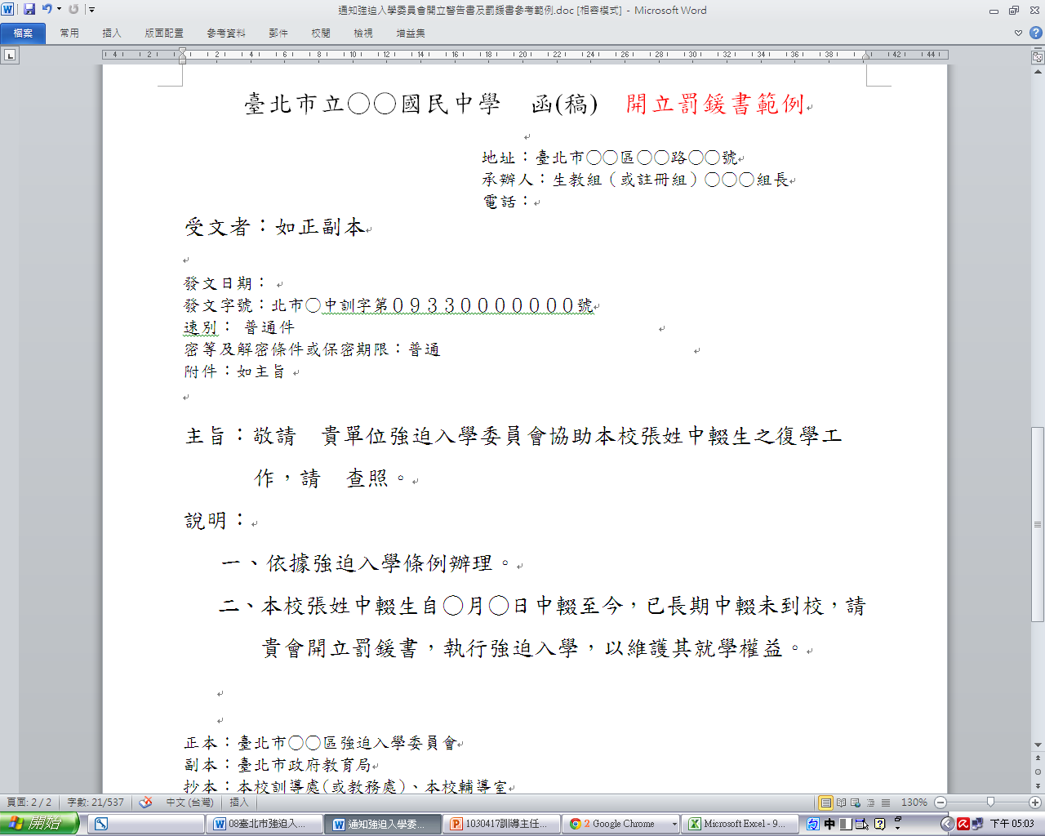
警告書、罰鍰書公文參考範例

Slide 19
子系統三：高關懷學生通報

Slide 20
高關懷學生通報
通報日：全學期未經請假而無故缺課累積達7日 (49節) 始日 (依強迫入學條例第9條)
以「學期」為單位，故學期結束後，下個學期開始時各校高關懷人數回歸為0。
此類學生均為「非行蹤不明」
高關懷學生後續若因故中輟，需重新通報中輟，系統資料不會自動轉移，且該生名字會同時留存於中輟及高關懷系統。

Slide 21
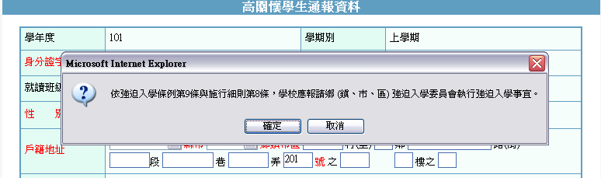
高關懷學生通報
通報填寫完成，按「新增」後，將跳出下列視窗。

Slide 22
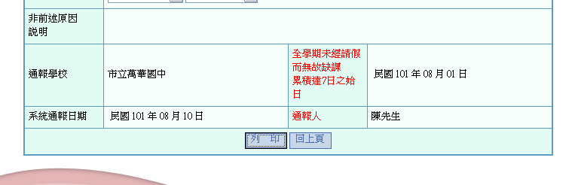
高關懷學生通報
新增完成後，再次進入「高關懷學生通報資料維護」，查詢該生資料，最下方將有「列印」按鈕，可將資料印出。

Slide 23
高關懷學生通報及輔導簡要流程圖
導師
掌握缺曠課情況，即時以電話聯絡家長
掌握學生曠課累積7日或49節，知會生教組
學務處
高關懷學生線上及書面通報(強迫入學委員會、中心學校、社會局)、校內會簽
寄發掛號信給家長
輔導室
分派高關懷學生個管老師
依個案狀況召開校級個案會議，研議穩定就學策略或轉介校外支援單位。
校外
資源
強迫入學委員會會同相關人員(里長、里幹事、警員、學校人員)進行家庭訪問、勸導入學、開立書面勸止書或警告書、經限期改善仍未改善者，開立罰鍰書。

Slide 24
通報資料要正確
通報單完成校內會簽。
身分證字號要填寫正確，不要覆蓋
行蹤說明儘量不要歸類 「其他」
輟學主因不要選填「其他」。
備註欄應呈現學生所需協助輔導及連結資源之單位，並可敘明該生之特殊狀況。

Slide 25
學生個資要保密
為符合個資法規定， 請各校進行中輟/復學及高關懷學生通報時，請用密件(雙封套方式)傳遞給相關單位。
公文格式，請上萬華國中/中輟通報網新知 下載。
雙封套圖示。

Slide 26
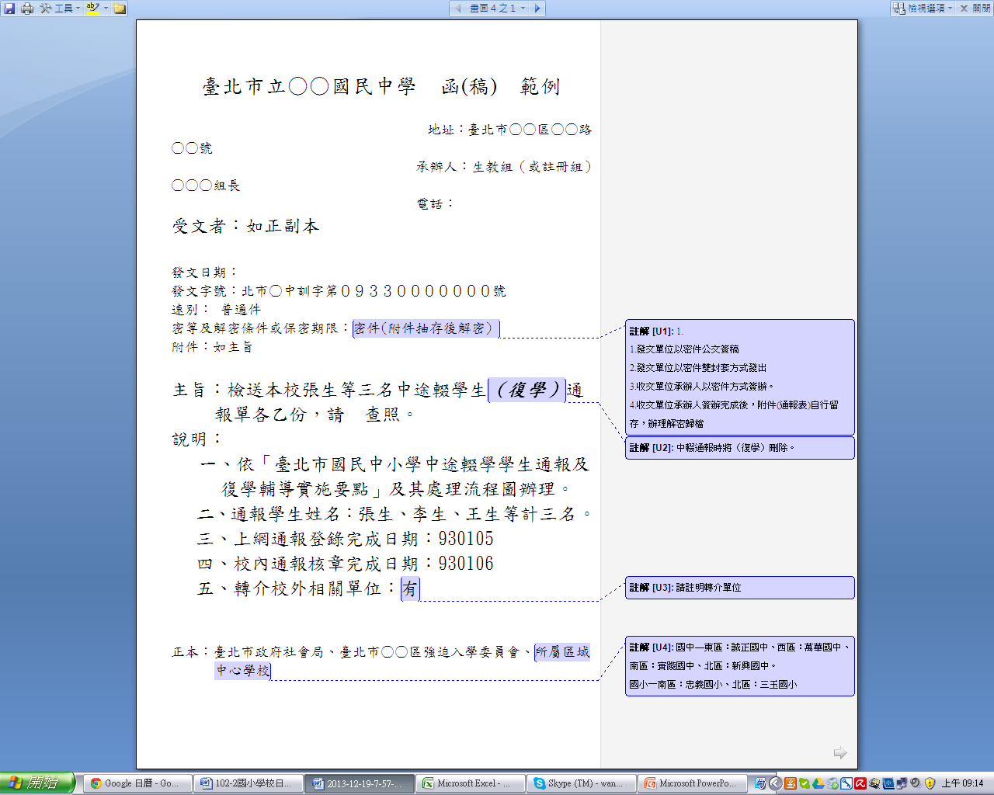

Slide 27
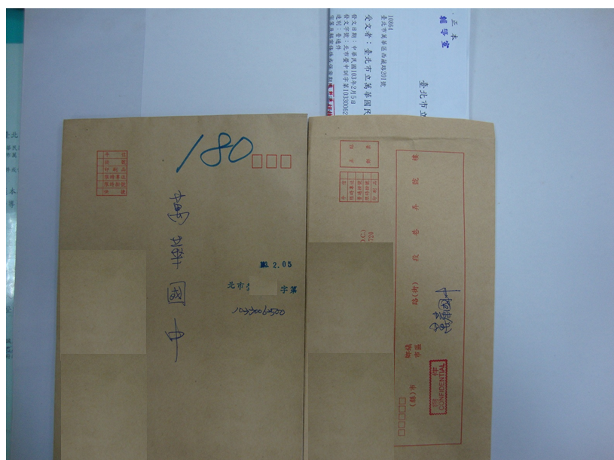

Slide 28
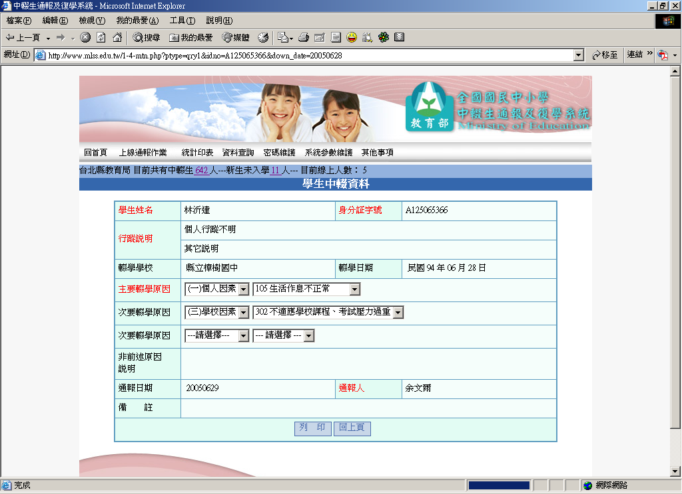
通報小叮嚀7-1
通報中輟資料時，通報人欄位請務必填寫負責人姓名，不可填寫學校代號或「生教組」等單位名
馬英九

Slide 29
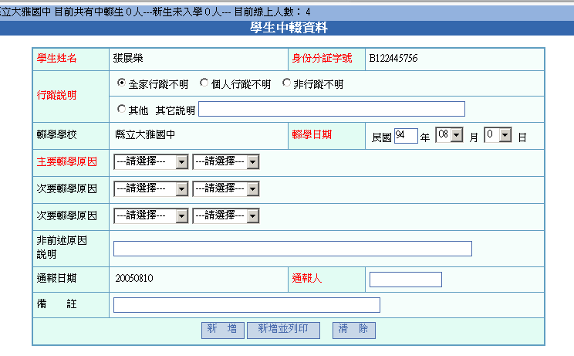
通報小叮嚀7-2
輟學日之計算：學生連續3日未到校則應通報中輟，係指若學生第4天上午(假日不計)仍未到校，則上本系統通報中輟【例：學生9月2日（一）起連續3天未到校，到9月5日 (四）上午仍未到校，則需上網通報學生中輟，輟學日請登錄為9月2日，非9月5日】

Slide 30
通報小叮嚀7-3
寒、暑假期間，非屬上課期間，原則上無須通報中輟或復學。
若學生經警方尋獲，請以輔導立場與學生聯繫，俾利開學後能順利復學。如有誤報請行文至業管科轉請教育部刪除。
寒暑假期間學生如有失蹤之可能狀況，可請家長或監護人至警察局通報失蹤，請警政系統協尋。

Slide 31
通報小叮嚀7-4
通報學生中輟時，請一併檢視學生基本資料檔（因該生資料可能建置時間較早，資料已不正確），並針對學生基本資料（特別是戶籍地）做修正，以利警政單位協助訪查。【警政單位係依學生戶籍所在地派案，非依學校區域分案】

Slide 32
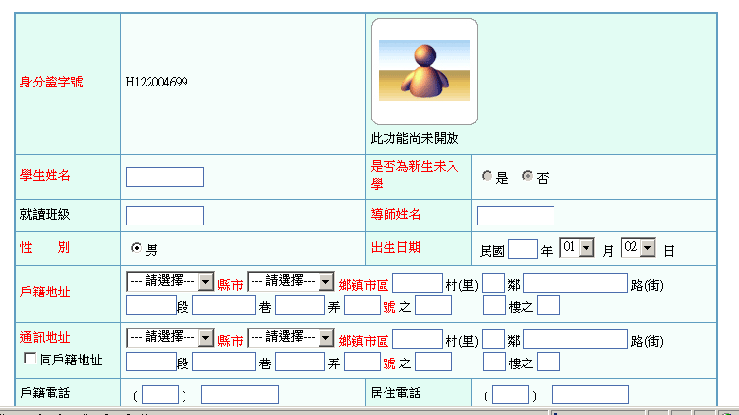
通報小叮嚀7-5
學生基本資料住址輸入：畫面上雖已有顯示 村(里) 路(街) 時，仍請「務必要」在空格內重複輸入村(里) 路(街)例如:地址為和平里中山南路時，請學校分別輸入和平里及中山南路村(里) 路(街)【務必要各擇一輸入，為配合警政系統要求】。

Slide 33
通報小叮嚀7-6
假設國中在欲通報某生中輟時發現該生已於國小建檔，該如何處理？
煩請聯絡該生之原就讀小學，請該小學為學生辦理復學並在系統上辦理「學生輟學資料轉銜」 ，將基本資料轉往該國中，並請國中人員在系統上接受轉銜即可。
請各校函報中輟通報單及復學通報單時，除通報社會局及各區強迫入學委員會外，務必亦通報所屬區域中心學校

Slide 34
臺北市各區中輟資源中心學校
校別 | 區 | 中心學校 | 負責區域 | 辦理業務
國中（中輟輔導役男駐點） | 東 | 誠正國中 | 松山區、內湖區、 南港區國中 | 1.分區各校書面資料彙整 2.分區各校書面資料與網路資料核對。 3.分區各校中輟相關問題諮詢。 4.支援各校中輟學生相關輔導及活動（向各區國中中心學校申請） 5.萬華國中亦為總中心學校。
 | 西 | 萬華國中 | 大同區、中正區、 萬華區國中
 | 南 | 實踐國中 | 大安區、信義區、 文山區國中
 | 北 | 新興國中 | 北投區、士林區、 中山區國中
國小（一般役男駐點） | 南 | 忠義國小 | 萬華區、中正區、大安區、信義區、南港區、文山區國小
 | 北 | 三玉國小 | 北投區、士林區、內湖區、松山區、中山區、大同區國小

Slide 35
通報小叮嚀7-7
學生生病或出國，請勿列入中輟生通報範圍，
生病請依請病假程序辦理 (請評估學生是否利用請假規避就學或自行取巧等)
確認是否出國或通報輟學後發現可能已出國，請行文至教育局確認。倘該生確屬出國且仍未回國，可函報教育局報部刪除。 (請確認出國後仍應定期追蹤是否回國)

Slide 36
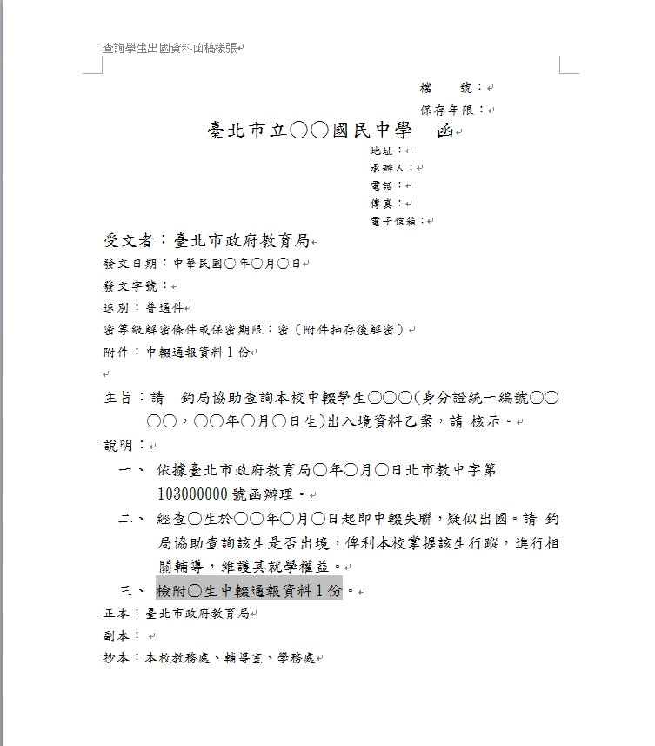
行文教育局查詢樣張

Slide 37
行蹤不明
行蹤不明、尋獲學生通報

Slide 38

行蹤通報小叮嚀
行蹤不明的通報 (盡量勿勾選「其他」)
行蹤不明學生資料會在通報當日晚間11:55傳送至警政署電腦系統 (兩系統並非隨時連線)
若通報時學生是「非行蹤不明」，後來發現學生「行蹤不明」，請務必上系統更新通報資料，以啟動協尋工作。

Slide 39
行蹤通報小叮嚀
經警政單位尋獲行蹤不明學生 (個人或全家)後，將於每日上午7:30會傳回中輟系統，學校進入系統時，會顯示已被警政單位尋獲之學生資料，並列有詳細「尋獲地點及日期」，該資料會一直顯示到該生已復學或再次協尋時。
請學校有中輟生時，務必進系統察看警方協尋狀態。
警政單位尋獲學生後，會以e-mail回傳至系統登錄之【機關使用者之電子信箱】

Slide 40
中輟尋獲之e-mail
敬啟者:
警政單位已於2012/○○/○○回傳尋獲資料,貴校中輟學生己被尋獲
詳細資料請至中輟通報系統https://www.mlss.edu.tw 查詢。
謝謝。
中輟通報系統
本信寄為系統自動發送,請勿直接回覆此信件,謝謝。

Slide 41
行蹤通報小叮嚀
請學校即時上網通報「尋獲資料維護」，登錄尋獲日期，維護尋獲資料之正確性。
依教育部國民中小學中途輟學學生通報及復學輔導辦法，學校於非上班時間應指定聯絡人即時受理警政單位通知。
尋獲日期欄位的輸入：若該生不是行蹤不明的中輟生，系統就不會要求輸入尋獲日期。只有行蹤不明的學生才需要協尋，才會要輸入尋獲日期！

Slide 42
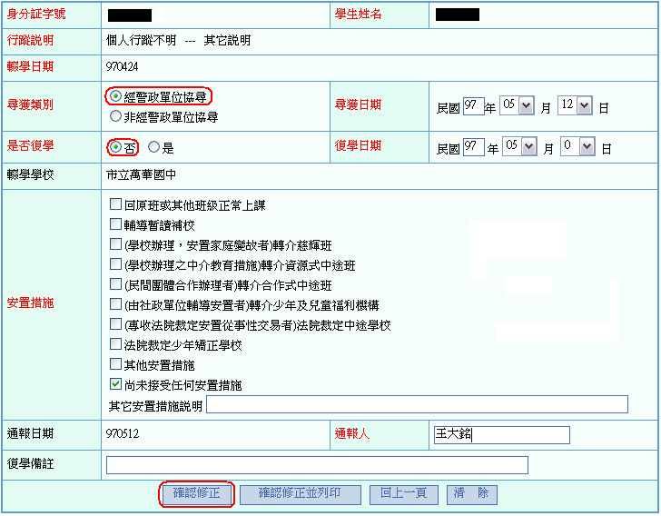
尋獲資料之通報

Slide 43
行蹤通報小叮嚀
如失蹤學生 (含新生) 經警方尋獲時，身處外縣市，學校需親自訪查有困難時，除可向尋獲地少年隊求證並詢問相關事項外，並請聯繫當地教育局（處）協請當地強迫入學委員會查詢目前身處地之學區是否已入學，若無亦請積極協助該生入學。
如欲聯絡各縣市少年隊，請至系統中之【其他事項】【資料下載區】參閱所提供各縣市警察局少年隊聯絡電話。

Slide 44
行蹤通報小叮嚀
若學生「仍」未復學，亦需「再次」協請警方協尋時，需進行「再次協尋」資料維護，才會再次傳送資料至警政單位協尋。尋獲與再次協尋不可同一天處理。
警政單位尋獲行蹤不明中輟生之「現住地址」，會回傳中輟通報系統，其資料會覆蓋至學生基本資料「通訊地址」欄位。

Slide 45
尋獲後再失蹤之通報
至https://www.mlss.edu.tw/尋獲復學資料維護
輸入學生身分證字號 或/及 姓名後，點選『維護』。
勾選「再次協尋」並輸入家訪相關資料
點選「確認修正」
＊學生尋獲通報與再次協尋通報
不可在同一天！

Slide 46
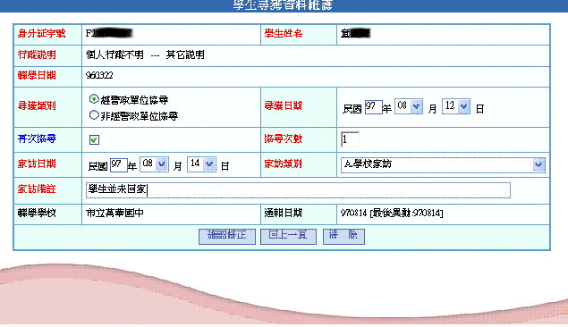

資料將再次送至警政署電腦系統

Slide 47
思考─為什麼要進行通報
了解─中輟及尋獲通報流程
釐清─中輟生類別與通報
後續─復學通報
通報小叮嚀

Slide 48
個人因素
肢體殘障或重大疾病
觸犯刑罰法律＊
智能不足
精神或心理疾病＊
遭受性侵害＊
從事性交易＊
懷孕、生子或結婚
生活作息不正常
其他個人因素

Slide 49
家庭因素
父(母)或監護人去世
居家交通不便
父(母)或監護人失蹤
經濟因素
父(母)或監護人重殘
或疾病
父(母)或監護人離婚
或分居
父(母)或監護人管教失當
父(母)或監護人虐待
或傷害
受父(母)或監護人職業
或不良生活習性影響
親屬失和
須照顧家人
其他家庭因素

Slide 50
學校因素
對學校生活不感興趣＊
觸犯校規
不適應學校課程
、考試壓力過重
缺曠課太多
與同儕關係不佳
受同學欺壓不敢上學
師生關係不佳、教師管教不當
其他學校因素

Slide 51
社會因素
受已輟學同學影響＊
流連或沈迷網咖＊
流連或沈迷其他娛樂場所
受校外不良朋友引誘
加入幫派或青少年組織
其他社會因素

Slide 52

中輟原因通報狀況
10個工作天以上學校才通報
原因均勾選「其他」
原因勾選錯誤

Slide 53
思考─為什麼要進行通報
了解─中輟及尋獲通報流程
釐清─中輟生類別與通報
後續─復學通報
通報小叮嚀

Slide 54
復學流程
學生填寫
復學
申請書
學校召開前置會議
參與人員：教務人員、學務人員、輔導人員、該生導師及家長
會議目的：研擬該生復學觀察機制及復學輔導課程，積極協助復學
5個工作日內完成復學手續
學生經
輔導返
校復學
學校召開「中輟學生鑑定復學輔導就讀小組」會議
會議目的：評估學生狀況，做適切之安置措施 (包括編班、成績處理、補救教學、親師懇談及個案輔導等)

Slide 55
結案通報
註冊組於中輟學生個案返校復學後，即時上網通報，5日內書面函報所在地強迫入學委員會、社會局、各區中心學校。
通報完成，請列印備份通報單，會知學務處及輔導室。
學生返校復學後，輔導室應告知轉介單位。
學生復學後轉學時，轉出學校應負責確認學生進入轉入學校後始可辦理結案

Slide 56
結案通報
註冊組於中輟學生個案返校復學後，即時上網通報及書面函報所在地強迫入學委員會、社會局、各區中心學校。
通報完成，請列印備份通報單，會知學務處及輔導室。
學生復學後轉學時，轉出學校應負責確認學生進入轉入學校後始可辦理結案

Slide 57
復學編班原則
召開鑑定復學輔導就學小組會議研議處理。
依據學校編班原則及學生能力、年齡編入適當年級、班級。
經專案暫讀補校或本局補助辦理之合作式中途班（即中輟學園）之中輟復學生，學籍仍設原校原班，成績也須原校處理。 未滿十六歲學生再度中輟後，由原校負責追蹤輔導。

Slide 58
復學後校內成績處理原則
依臺北市國民小學學生成績評量辦法採計成績。
以補考提供成績登錄。
以現有成績紀錄作為學期成績參考。
輟學期間成績得記載為零分。
專案提報校內鑑定復學輔導就讀小組會議研議。

Slide 59
思考─為什麼要進行通報
了解─中輟及尋獲通報流程
釐清─中輟生類別與通報
後續─復學通報
通報小叮嚀

Slide 60
出了小意外

Slide 61
誤報資料刪除2-1
若要刪除誤輸入的中輟生資料(尤其行蹤不明)，請於事發當日立即電話通知教育部刪除；若於事後發現，請各校函文教育局（附證明資料或於公文內述明要刪除的理由）轉報教育部刪除。
通報中輟資料時，如有誤報身分證字號，請立即重新申報正確的身分證字號，並於當日立即通知教育部電算中心刪除誤報之資料。
請學校檢核是否將「新生未入學」者誤通報至中輟生系統中，若有前述情形之學校請於9月30日前列冊函報教育局業管科報部刪除。

Slide 62
誤報資料刪除2-2
中輟生若未復學，系統會在學生滿十六歲後將資料移至歷史資料庫。各校不可在學生達畢業年齡或滿十六歲後自行以通報復學方式消除中輟名單，若誤報請行文至教育局業管科（國中送中教科、國小送國教科）轉報教育部刪除復學。
因逾16歲之中輟生資料會移至歷史資料區，故若於當下列印之前年度的統計報表資料會不完整（因滿16歲資料已移走）。承辦人員於完成當年度統計列表作業後，應將「中輟學生統計及清單下載」留存乙份(excel名單)。

Slide 63
貼心小叮嚀

Slide 64
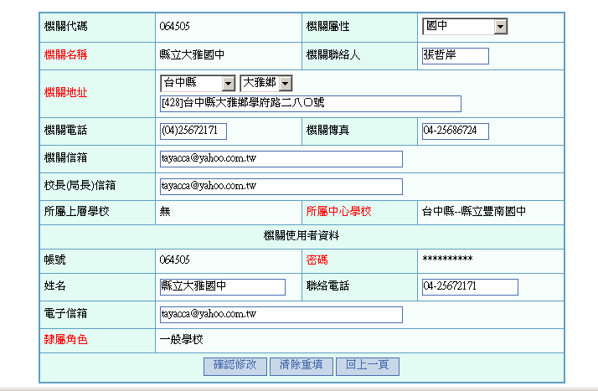
學校系統維護
若各校承辦人職務異動，請務必做好密碼交接，交接後更改密碼設定，並進入系統「機關資料維護」設定電子信箱(才能收警察尋獲資料)。

Slide 65
學校系統維護
各校的登入系統帳號及密碼不能相同，系統已加設判斷功能，請學校勿設與帳號相同的密碼，亦建議不要將學校電話設為密碼。
若「密碼」忘記，除可利用密碼遺失寄送外（前提是需先建立e-mail），亦可洽地方政府教育主管單位或教育部查詢。

Slide 66
還有一些小叮嚀
請各校務必一個星期至少上網二次，查看是否有中輟經驗的學生轉學進來，或是否有經警察尋獲學生。教育局加強督導三日內轉學未完成的學校。
練習測試：如要事先練習，請在教育訓練主機上測試，以免誤輸入中輟生資料。 (教育訓練主機在正式版首頁即有超連結)

Slide 67
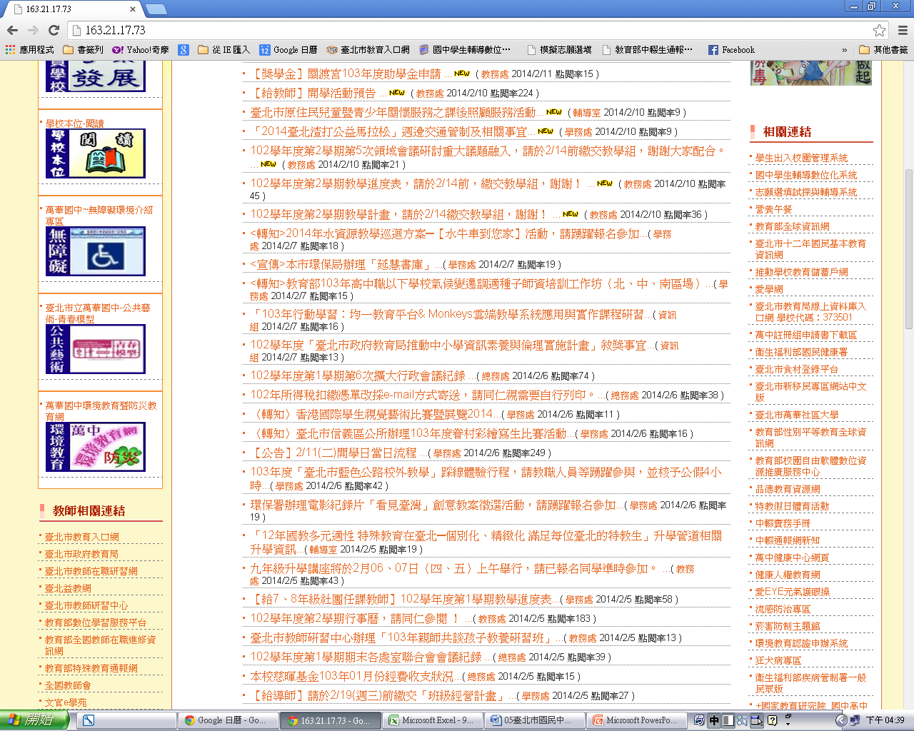
萬華國中/中輟中心學校網路資源
中輟實務手冊
中輟通報網新知

Slide 68
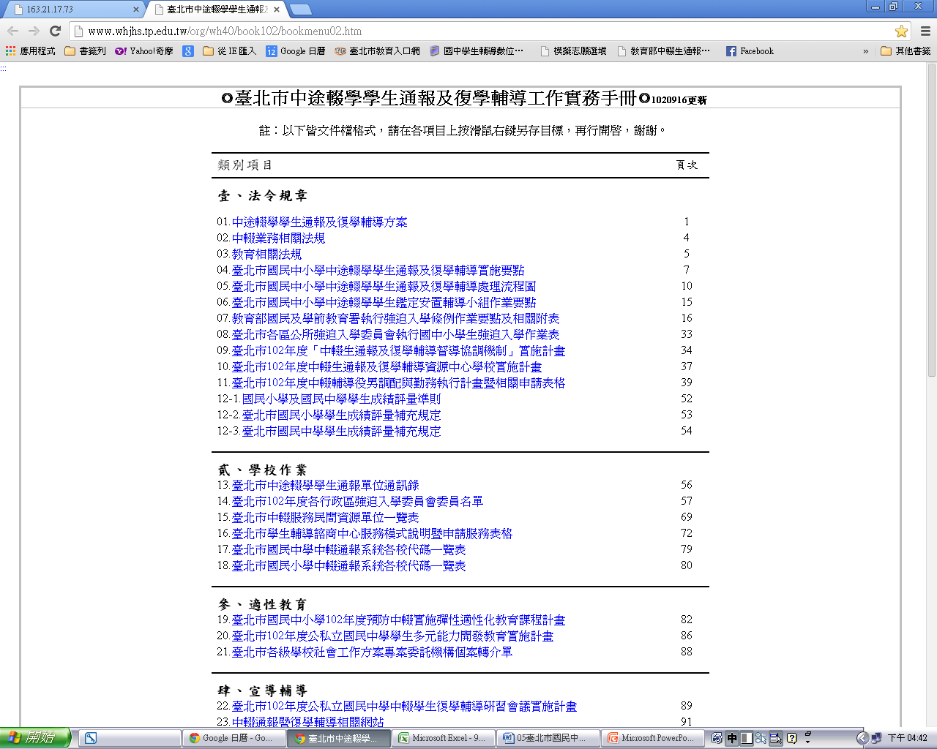
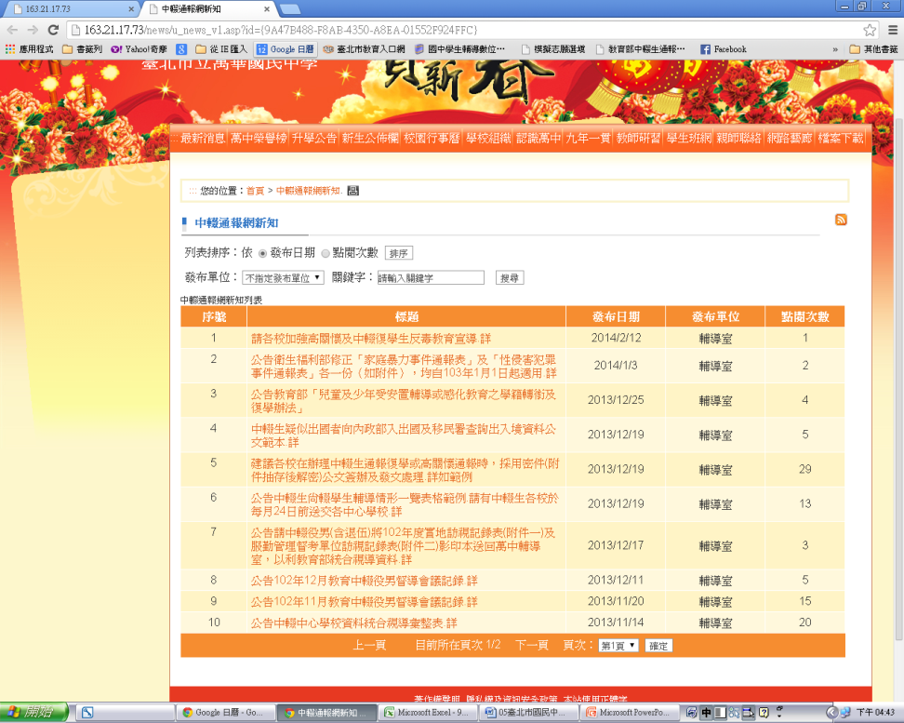
萬華國中/中輟中心學校網路資源
中輟實務手冊
中輟通報網新知
法令規章及各項辦法修訂頻繁，本手冊恐有疏漏或未及時更新之失，尚祈大家的指正。

Slide 69

結語
傾聽孩子最內在的需求
同理孩子為生存的所作所為
看見孩子最大的可能

Slide 70

謝謝大家
報告完畢

